Slide 1
Besmettelijke huidziektes

Slide 2
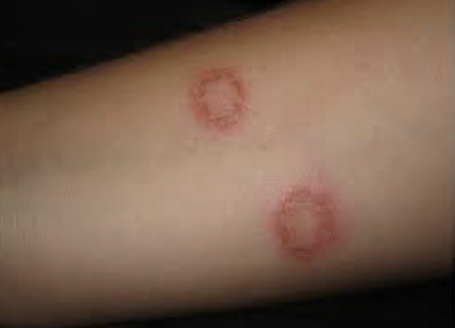
Ringworm

Slide 3
Apenpokken (Krentenbaard)

Slide 4
Zwemmerseczeem

